Slide 1

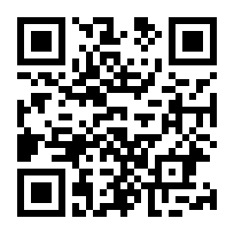
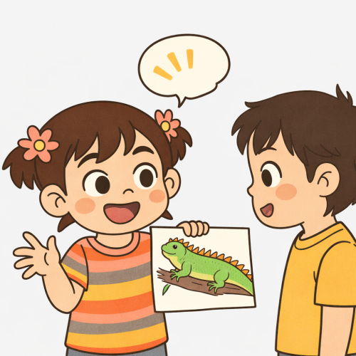
생물다양성 홍보를 위한 생물 안내자료 제작
1차시 : 계획 및 자료 조사
  특이한 생물, 다른 친구들에게 알려주고 싶은 생물을 하나 선택해서 조사
  서식지, 특징, 형태, 습성, 분류(종속과목강문계)…
  수업용 태블릿으로 자료를 찾아보세요.
  A4 용지와 채색도구는 셀프서비스.
2차시 : 만들기 및 업로드
  A4 용지에 쓰고 채색한 다음 사진으로 촬영해서 업로드하거나, 미리캔버스, 캔바, 파워포인트, 구글 프레젠테이션 등으로 자료를 제작, 캡쳐해서 이미지를 “쪽지“ 게시판에 업로드해 주세요.
  서식지, 특징, 형태, 습성, 분류 자료는 텍스트로 입력
1-1 반 업로드 링크

